Slide 1
Pwogram pilòt sou kapasite akèy gadri familyal yo

Slide 2
Istwa lejislatif
Nan Bidjè ane fiskal 2025 eta a gen yon chanjman nan Lwa Jeneral ki reji EEC ki siprime dispozisyon ki fikse a 10 kantite maksimòm timoun pwogram gadri Familyal yo te ka pran, sa yo rele «gwosè gwoup ». Nan moman sa a, founisè FCC yo te sèl tip founisè ki te soumèt a limit kantite timoun pa gwoup dapre lwa eta a.
Sipresyon dispozisyon sa a vle di règleman otorizasyon FCC EEC a defini gwosè gwoup yo pou founisè FCC yo.
Byenke règleman otorizasyon FCC EEC yo kounye a kenbe gwosè gwoup yo pou FCC yo a 10 timoun, chanjman nan lwa a te pèmèt EEC konsidere gwosè gwoup ak kantite FCC yo nan kad revizyon reglemantè kontinyèl li yo.

Slide 3
Pwogram pilòt kapasite akèy gadri familyal yo
Pwogram pilòt kapasite gadri familyal la (FCC) pral evalye posibilite pou ogmante enskripsyon otorize nan kay gadri familyal yo soti 10 rive 12 timoun pandan y ap kenbe bon jan kalite pwogram nan, sekirite, ak konfòmite avèk regleman yo.
Pwogram pilòt la pral swiv yon ti gwoup founisè FCC yo akòde pèmisyon pou sèvi jiska 12 timoun, kolekte done operasyonèl, kòmantè edikatè ak fanmi yo, ak rezilta swivi otorizasyon an pou gide desizyon nan zafè regilasyon, politik, ak sipò nan lavni ki gen rapò ak kapasite FCC, kantite anplwaye yo, gwoupman ak estrikti otorizasyon yo.
Pwogram pilòt la pral ede idantifye :
Defi kle yo
Pwoblèm efektif yo
Tandans konfòmite yo
Enpak sou moun k ap bay lisans yo
Enpak sistèm yo

Slide 4

Kòmantè pou konsepsyon pwogram pilòt la
Sèk aprantisaj pou founisè lisans
Ekip otorizasyon FCC a te travay nan tèt kole pou mete ansanm yon pwopozisyon pilòt ak objektif aprantisaj.
Gwoup travay edikatè FCC
te ranmase kòmantè edikatè yo atravè eta a sou konsepsyon pwogram pilòt la, patisipasyon ak objektif aprantisaj yo.
Gwoup travay sistèm FCC
Kolekte kòmantè anplwaye sistèm FCC yo sou konsepsyon pwogram pilòt ak sipò ki nesesè pou siksè pwogram pilòt la.
Ankèt opinyon
Ankèt kout ki pataje avèk manm gwoup travay yo pou rekeyi opinyon yo sou eleman konsepsyon yo.

Slide 5
Elijibilite pwogram pilòt la
EEC pral voye founisè FCC ki elijib yo (1,374 an total) enfòmasyon sou fason pou aplike.
Pou patisipe, founisè FCC yo ta dwe satisfè kritè sa yo :
  Lisans lan nan bon kondisyon (pa gen okenn aksyon ranfòsman annatant, sanksyon, oswa vyolasyon lisans grav)
  Lisans pou 10 timoun
  Pwogram nan te fonksyone kontinyèlman avèk yon kapasite 10 lisans pou omwen 3 ane konplè
Gwosè pwogram pilòt la sib : 25-30 pwogram, ~5 pou chak rejyon pou asire reprezantasyon nan tout eta a ak divès kalite pwogram.

Slide 6
Kondisyon pou patisipasyon pwogram pilòt la
Rekritman
Moun ki gen lisans lan abite nan kay la epi li travay aktivman a plen tan avèk timoun yo
1 Asistan sètifye aplentan
Anplwaye siplemantè apwouve, nan yon minimòm, kòm Asistan regilye
Etablisman
35 pye kare/timoun (420 pye kare minimòm espas andedan kay la pou 12)
900 pye kare espas deyò ki satisfè reg aktyèl yo (oswa lakou rekreyasyon altènatif apwouve)
Fonksyone nan 1ye oswa 2yèm etaj oswa sousòl sèlman
Notifikasyon
Minisipalite lokal
Depatman ponpye lokal
Sistèm FCC
CCR&R
CACFP
Paran ak responsab legal
Pwogram / edikatè
Manyèl paran ki ajou
Orè anplwaye
Lis verifikasyon dosye anplwaye yo
Konfòmite avèk règleman transpò yo
Siveyans ak done
Patisipe nan oryantasyon pwogram pilòt la
Soumèt prezans chak mwa
Reponn a ankèt la epi fè kòmantè
Patisipe nan 2 vizit swivi nan 6 premye mwa yo
Patisipe nan reyinyon sòti
Notes:
Erin

Slide 7
Kritè Seleksyon pwogram pilòt yo
Chak kategori evalye preparasyon yon pwogram pou jere enskripsyon elaji san danje.
Kritè yo | Deskripsyon
Aprantisaj ak adaptabilite | Preparasyon edikatè a pou patisipe nan pwogram pilòt la ak kapasite li pou adapte operasyon pwogram yo
Angajman | Angajman Edikatè a nan devlopman pwofesyonèl, inisyativ, ak kominikasyon ak livrezon lisans
Eksperyans edikatè ak pwogram nan | Eksperyans edikatè a nan fè fonksyone yon pwogram FCC ak kapasite pou kenbe bon jan kalite pandan y ap pran swen yon gwoup ki pi gwo
Bezwen Fanmi an | Kominikasyon ak patenarya edikatè a avèk fanmi yo ak kijan ogmantasyon kapasite a pral sipòte bezwen fanmi yo
Koyerans nan rekritman | Kapasite edikatè a pou kenbe sipèvizyon san danje ak pratik anplwaye ki koyeran pandan l ap pran swen yon pi gwo gwoup
Dosye prezans | Pou evalye koyerans ak kapasite enskripsyon/prezans pandan mwa anvan an, priyorite pwogram ki kenbe prezans konplè oswa prèske konplè (10 timoun).
Notes:
Erin

Slide 8
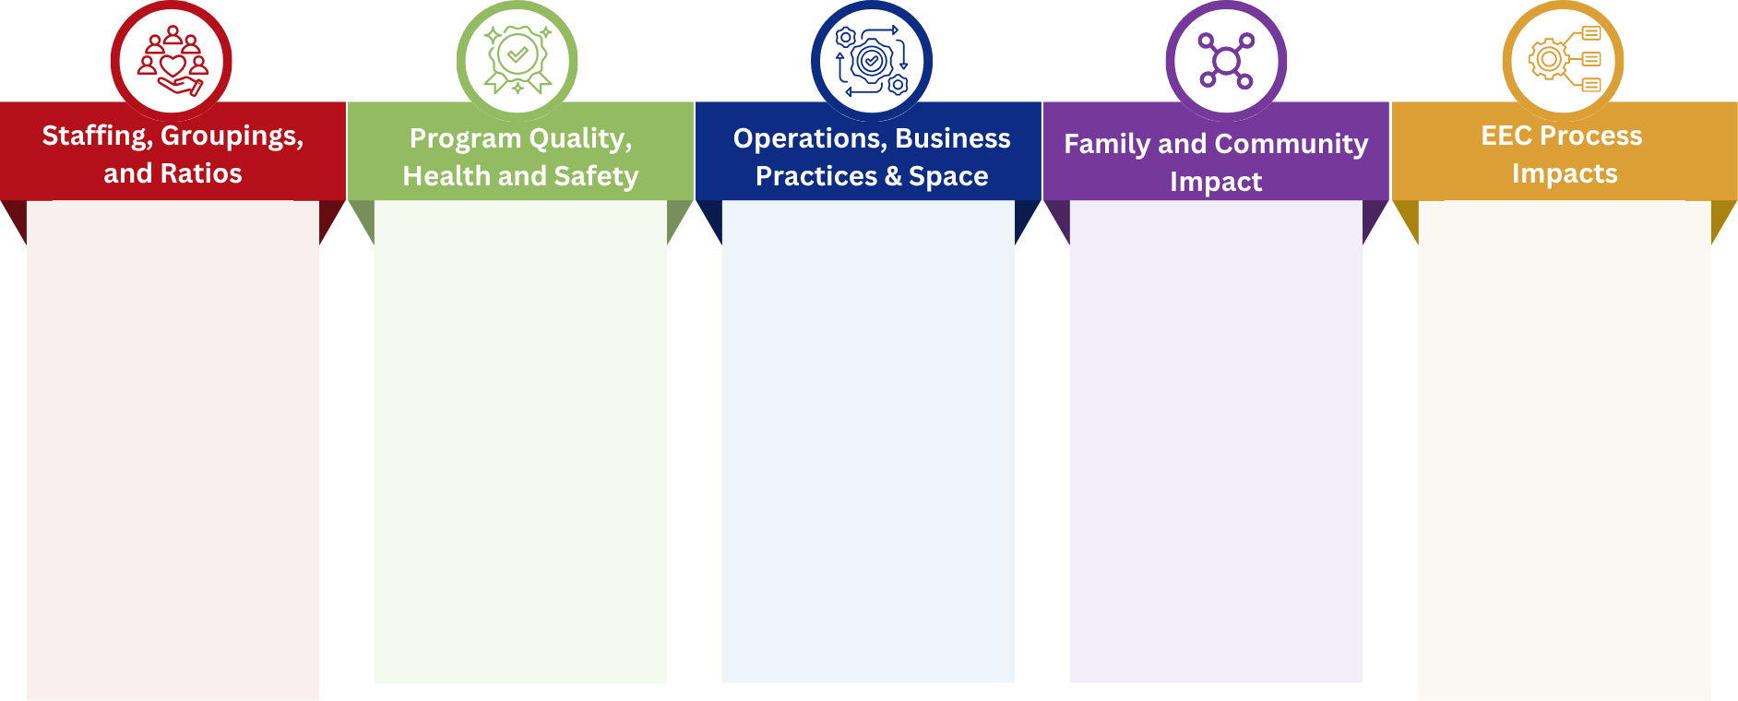
Aprann de pwogram pilòt la
Kesyon kle pou ede eklere mizajou règlemantasyon, politik, ak sipò.
Ki jan modèl rekritman yo chanje
Apwòch pou rekritman ak retansyon
Estrikti salè
Enpak sou plent / non-konfòmite
Relasyon edikatè-founisè lisans
Kourikoulòm plizyè laj
Chanjman nan filozofi pwogram/valè debaz yo
Sipò kalite ki nesesè
Pwosedi pou pase de 10 a 12
Ajisteman operasyonèl obligatwa
Konsiderasyon asirans ak responsablite
Enpak sou bezwen espas yo
Chanjman nan depans, revni ak bidjè pwogram nan
Kontinyite swen frè ak sè
Egzijans kominote a
Evolisyon sezonye swen yo
Enpak kantite travay founisè lisans yo
Amelyorasyon LEAD la obligatwa

Slide 9
Kalandriye
Pwochen etap ki pwopoze pou pwogram pilòt la
Ivè / Prentan
Jen
Jiyè
Out
Konsepsyon pwogram pilòt la
Kolaborasyon avèk ekip lisans lan, Sistèm FCC yo ak Edikatè FCC yo pou kreye kad ak elijibilite pwogram pilòt la.
Ouvèti aplikasyon an
Pwogram FCC ki kalifye yo envite pou aplike. Aplikasyon an pral louvri pou yon mwa.
Revizyon aplikasyon
Ekip EEC revize tout aplikasyon k ap chèche divès kalite pwogram atravè tout rejyon yo.
Pwogram pilòt la kòmanse
Pandan tout pwosesis la ekip EEC a pral travay avèk patisipan pilòt yo pou kolekte done ak ranmase kòmantè.

